Slide 1
武理多媒体信息共享平台

Slide 2

随着信息时代的来临，过去的武理多媒体信息共享管理方式缺点逐渐暴露，对过去的武理多媒体信息共享管理方式的缺点进行分析，采取计算机方式构建武理多媒体信息共享系统。本文通过阅读相关文献，研究国内外相关技术，提出了一种以作品信息管理与信息共享于一体的系统构建方案。
本文通过采用B/S架构，springboot框架以及MySQL数据库技术，结合国内武理多媒体信息共享系统现状，开发了一个武理多媒体信息共享平台。系统分为个人中心、用户管理、作品分类管理、作品信息管理、私聊信息管理、系统管理等功能模块。通过系统测试，本系统实现了系统设计目标，相对于人工管理方式，本系统有效的减少了武理多媒体信息共享管理的经济投入，并且大幅度提升了武理多媒体信息共享管理的效率。
摘 要

Slide 3
课题背景
武理多媒体信息共享平台主要通过计算机网络，对武理多媒体信息共享平台所需的信息进行统一管理，方便用户随时随地进行增添、修改、查询、删除各类信息。本系统极大的促进了系统与数据库管理系统软件之间的配合，满足了绝大部分用户的需求，给用户带来了很大的便利。以现在计算机的技术的应用，使计算机成为人们使用现代发达技术的桥梁。计算机可以有效的解决信息，十分方便的获取信息，从而提高工作的效率。

Slide 4
课题目的及意义
随着信息化管理技术不断发展，传统的武理多媒体信息共享管理已经无法适应，效率与预期相差甚远，因此需要开发一套操作方便，效率较高的武理多媒体信息共享平台。当前，21新世纪，人们已经进入了信息时代，人们获取信息的方式大大增加，摆脱了传统的报纸、电视、广播等媒体，而是从各种网络、自媒体平台上获取信息，这就导致日常生活中产生的数据信息十分巨大，尤其是对于作品信息管理，更需要大量的信息。本系统能为用户提供一个武理多媒体信息共享平台，就能够快速有效的帮助用户获得对方想要的信息，并且可以让管理员能够轻松效率地浏览所有作品信息。系统开发的意义主要在于两个方面，一方面，系统上线后，能够为武理多媒体信息共享管理带来很大便利，武理多媒体信息共享管理涉及的数据量较大，要求精度高，采用计算机系统能够很好满足此需求，并且随着目前电脑、手机的普及，方便用户的使用。另一方面，通过自己动手操作设计系统，不仅可以提升自己的学习兴趣，也是在进入社会之前的一次很好的锻炼机会[6]。

Slide 5


系统开发环境
java简介
MySQL数据库
B/S结构

Slide 6
SpringBoot框架
Spring Boot是由Pivotal的开发团队在2013年开发的一个免费、轻量级、开源的系统框架。SpringBoot的主要设计思想是约定大于配置，因此SpringBoot在设计时几乎达到零配置。SpringBoot集成了业界的开源框架。
SpringBoot是一个非常强大的后台框架，因为SpringBoot的开发基本上不需要写配置文件，所以利用SpringBoot来构建网站的后台环境，在SpringBoot的YML配置文件中写项目启动端口，项目就可以启动了。项目的Java和静态文件由SpringBoot管理。

Slide 7
系统分析

Slide 8
系统分析
系统功能分析
可行性分析
系统流程分析

Slide 9
系统结构图

Slide 10
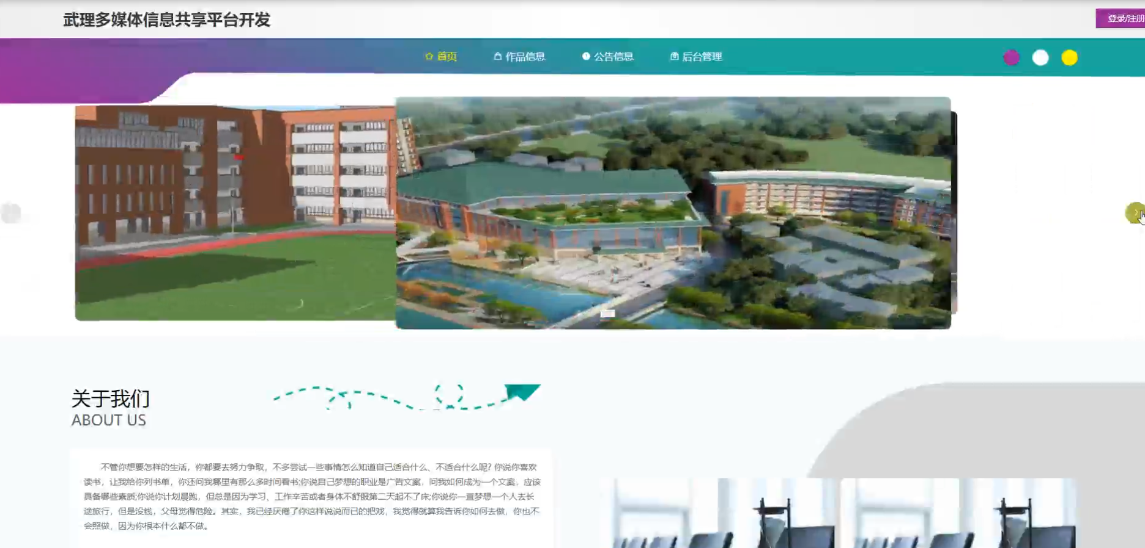
系统首页

Slide 11
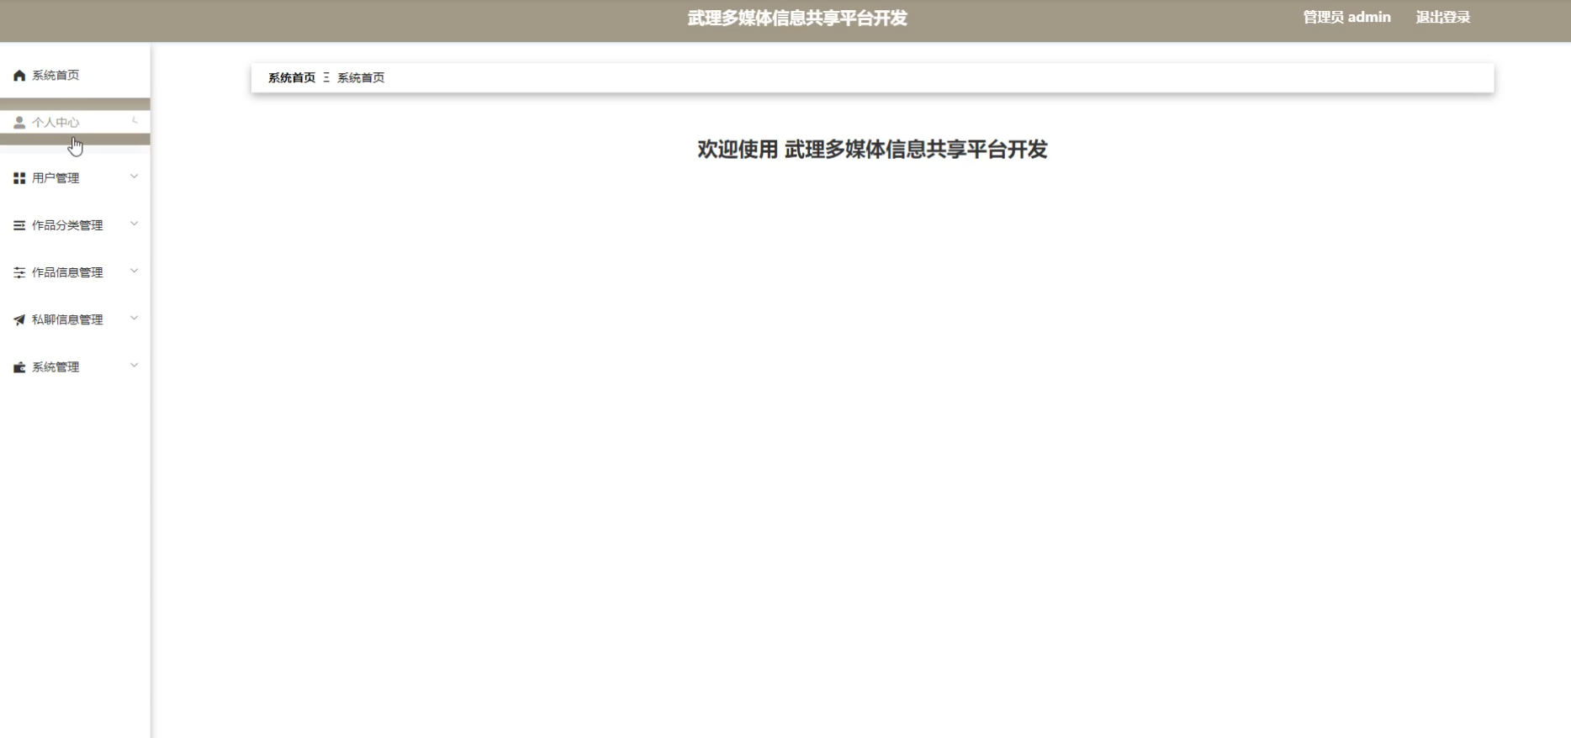
管理员主界面

Slide 12
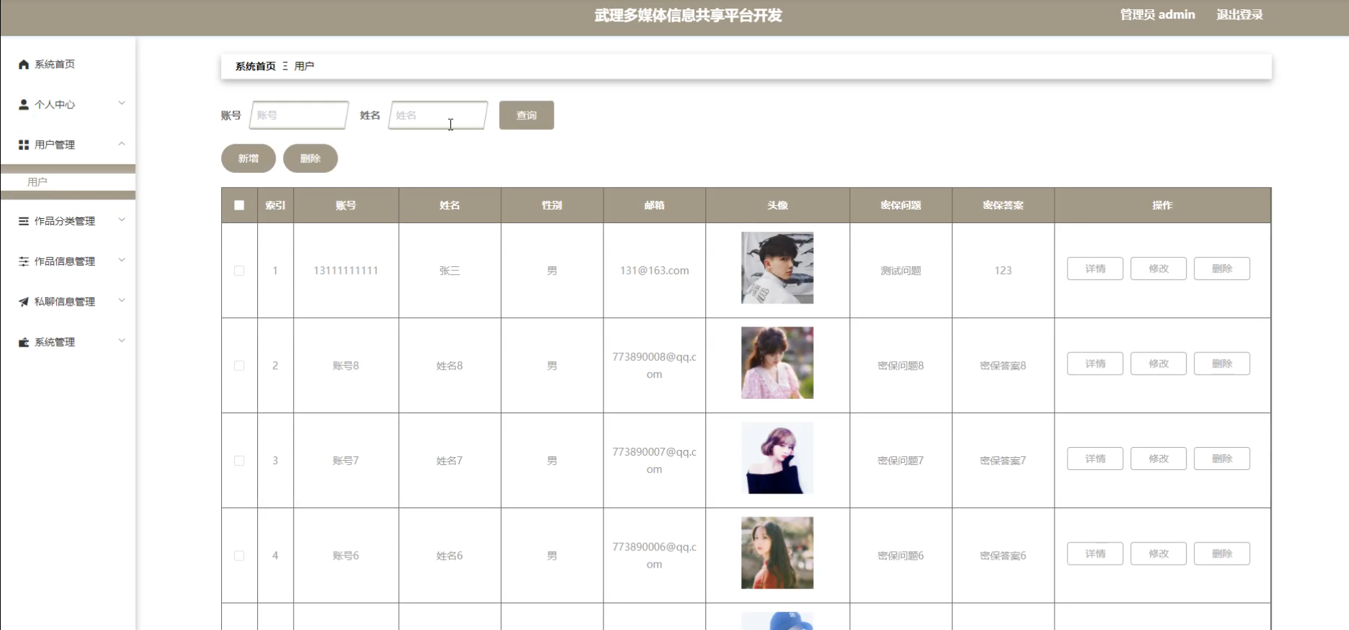
用户管理界面

Slide 13
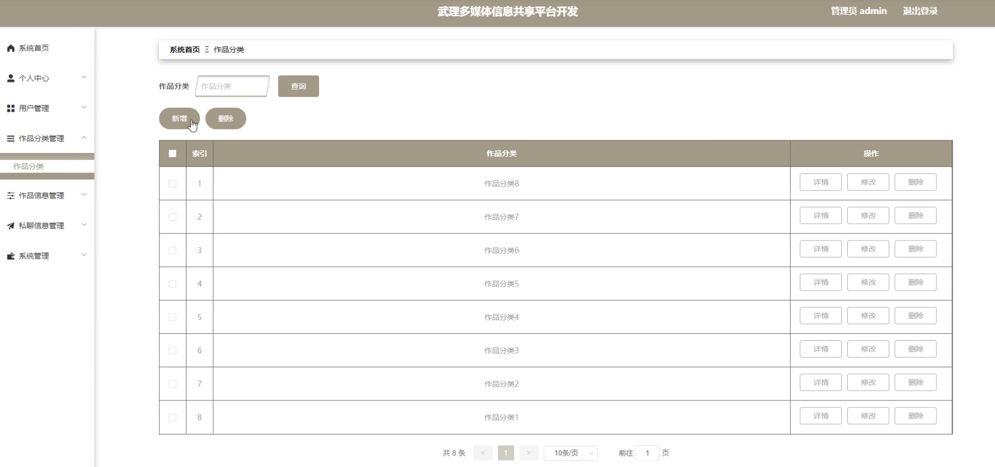
作业分类管理界面

Slide 14
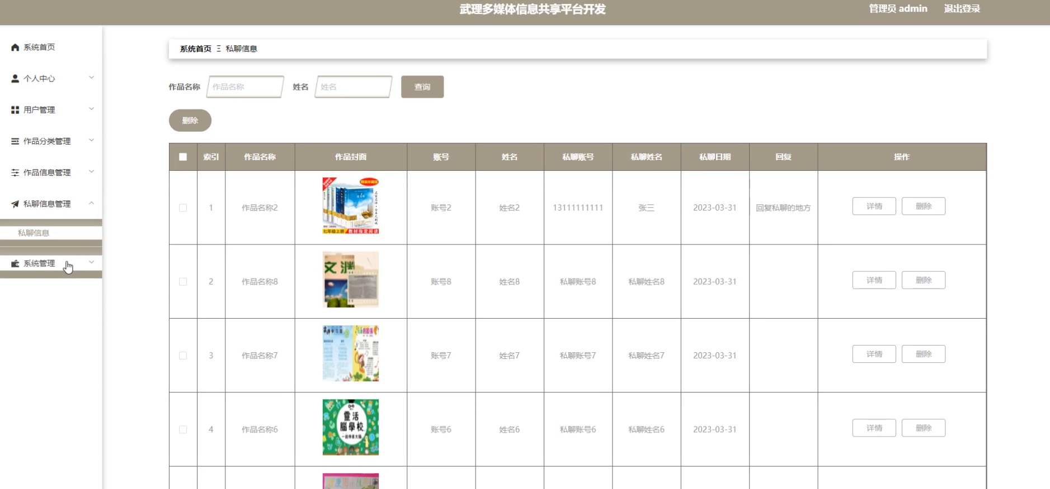
私聊信息管理界面

Slide 15
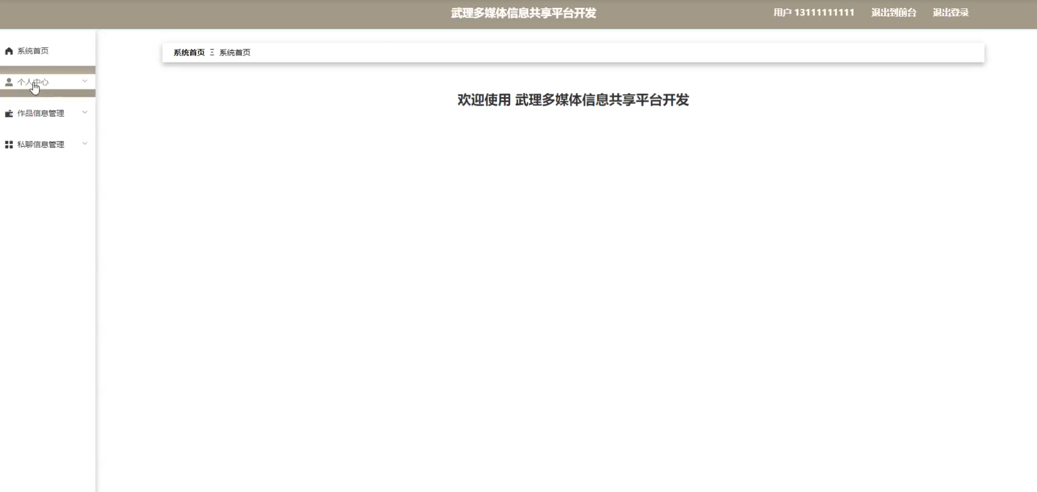
用户主界面

Slide 16
测试目的
进行软件测试主要是为了验证产品或者系统是否完成了实现功能，测试能够防止系统出现错误，还能降低开发成本减少不必要的花销，其次测试的好处包括防止错误、降低开发成本和提高性能。其次，通过软件的检测可以对项目的安全性进行鉴别。向开发人员提供软件测试的反馈，并为项目的安全性评价提供必要的资料。此外，软件的检测保证在正式发布之前能够满足在线要求。在每一个开发过程中不断跟踪和对软件的测试。还有，软件测试还能保证系统到达预期的标准，从而能够尽快上线。 在本系统中，主要测试前端和后端，分别对系统的不同模块进行测试，比如用户主持、用户登录等功能是否实现，实现过程中是否出现问题等。是否能够处理不同的数据。前端主要测试：用户界面的实现和不同界面的交互情况，后端主要测试系统经过管理后前后端链接是否顺畅，前端界面是否及时更新，更新是有误。

Slide 17
结 论
武理多媒体信息共享平台是一款公平、包容、易操作的系统，基本上能满足使用者的需求，也符合本人的初始发展目的与发展方向。本文主要研究了 Java语言和 MySQL等技术时的应用，它们都具有自己的优势，使其在实际应用中可以实现功能的稳定，同时也可以实现用户的各种需要。在具体的系统要求和功能模块的具体分析之后，进行了有针对性的设计，最终经过了测试，使整个系统可以正常工作，该武理多媒体信息共享平台设计完成。
在这个武理多媒体信息共享的过程中，我参照了许多有关的案例，互相学习，互相借鉴。目前已逐渐改进，但仍存在许多缺陷，需要今后继续研究。在设计过程中我遇到了很多困难，包括知识上和技术上，同时由于长时间没有进行独立开发工作，编码熟练度有了明显的下降，一些常用的函数和编码技巧也变得生疏，但好在我及时做出了学习，查阅各种资料，进行广泛的钻研，多做请教，依靠互联网和书籍不断吸取知识，完善自己，最终在师生的协助下，成功完成了该系统。
我认为此系统还是有很多优点的，首先系统结构清晰，易于理解。设计合理，符合用户习惯和人机交互要求，能给用户带来很好的使用体验。代码简洁，注释全面，易于后期的管理和维护，代码健壮，鲁棒性高，适合高并发和大用户量使用。但同时，也存在部分内容设计不合理，有待改进的情况，我会不断学习。

Slide 18
参考文献
[1]张继东.Mysql数据库基于java的访问技术[J/OL].电子技术与软件工程，2019,（15）：169（2017-08-03）.
[2]李春燕，李根.基于java技术的网络信息用户平台设计[J/OL].电子技术与软件工程，2021,（20）：9（2017-10-26）.
[3]王浩.基于java技术的在线技能评测系统的设计与实现[J].数字技术与应用，2020,（12）：171-172.
[4]王金龙，张静.基于java+Mysql的高校慕课（MOOC）用户系统设计[J].通讯世界，2021,（20）：276-277.
[5]潘国荣.基于java+JavaBean+Servlet实现模式的增删改模块的设计与实现[J].信息通信，2018,（08）：101-103.
[6]葛建霞.《java动态网页设计》小区武理多媒体信息共享网站中项目用户法的应用研究[J].宿州教育学院学报，2019,20（04）：160-161.
[7]李清霞.《java动态网页设计》小区武理多媒体信息共享网站建设与用户模式研究[J].福建电脑，2020,33（06）：92-93+166.
[8]曾晰，舒坚.基于java的养老院管理信息系统的设计与实现[J].信息通信，2021,（09）：122-124.
[9]傅峰. 基于移动平台的饲养交流系统的设计[J]. 电子设计工程,2018,24(09):66-68+71.
[10]李丹. 派遣信息网络管理平台设计与实现[J]. 软件导刊,2018,15(03):97-98.
[11]付昕. 基于B/S调度信息管理系统的实现[J].山东省农业管理干部学院学报, 2019, 27(4):166-168.
[12]黄艳峰. 在Java语言中实施“案例医学会网站管理系统”的研究与探索[J]. 电脑知识与技术, 2019, 6(5):1148-1149.
[13]赵钢. java Servlet+EJB的Web模式应用研究[J]. 电子设计工程,2019, 21(13):47-49.
[14]肖英. 解决java/Servlet开发中的中文乱码问题[J]. 科技传播, 2018, (1)11-25.
[15]Hsiao I H, Sosnovsky S, Brusilovsky P. Guiding students to the right questions: adaptive navigation support in an e-learning system for Java programming[J]. Journal of Computer Assisted Learning, 2019, 26(4):270-283.
[16]Xue Qingshui,Hou Zongyang,Ma Haifeng,Zhu Haozhi,Ju Xingzhong,Sun Yue. Housing rental system based on blockchain Technology[J]. Journal of Physics: Conference Series,2021,1948(1) .

Slide 19
感谢各位老师评判指导
指导老师：PPT熊猫
报告人：xxx

